Slide 1


콘서트 버스 전세 대행 서비스
Books
로
목적지를 설정합니다.

Slide 2



BUSTIVAL?
버스 전세
서비스
콘서트
광역시 중심 이용자 확보

Slide 3
목차
02
설계 및 구현
01
02
제안배경
설계 및 구현
제안배경
유사제품 현황 및 차별성
STP 분석
ER-Diagram
사용 언어 및 도구
서비스 흐름도 및 주요 기능
트러블 슈팅
시연 영상
03
04
향후 발전 방향
마무리
1. 기대효과 & 활용방안
03
04
향후 발전 방향
마무리
1. 기대효과 & 활용방안
참고문헌
팀원소개
Q&A

Slide 4
1. 제안 배경
제안배경
유사제품 현황 및 차별성
STP 분석

Slide 5
01. 제안배경

Slide 6
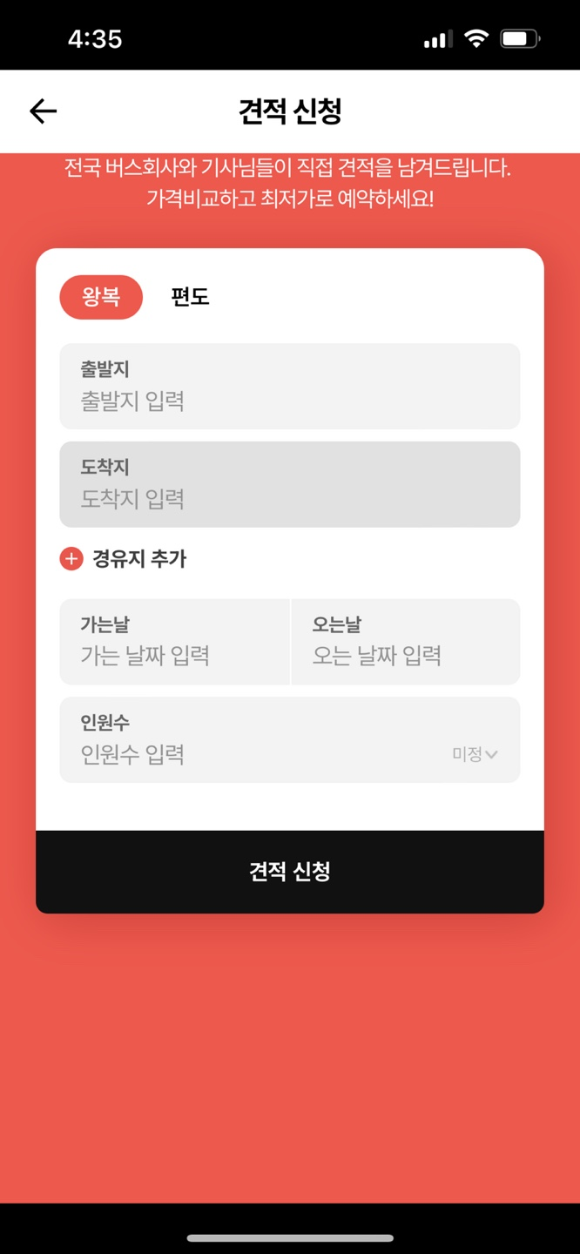
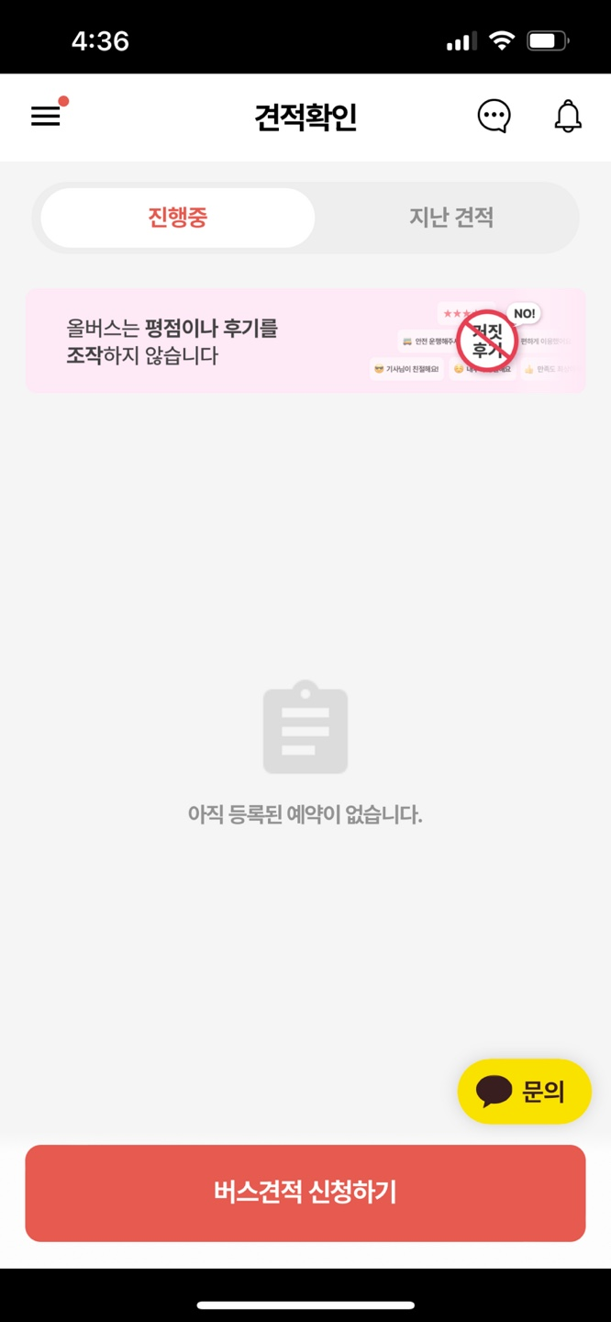
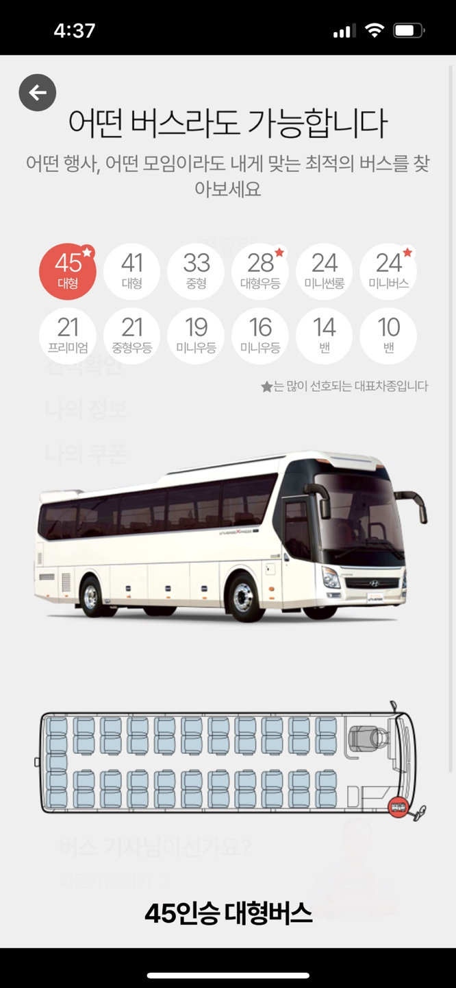
02. 유사제품 현황 및 차별성 올버스-버스 전세

Slide 7
03. STP 분석
Ｓ
Ｔ
Ｐ
콘서트를 보러 가는 10~20대의 소비자
트로트를 보러 가는 중장년층의 소비자
비용적, 시간적으로 합리적인 소비를 원하는 소비자
약 15%의 비용절약
콘서트까지 운행
Segmentation
Targeting
Positioning

Slide 8
2. 설계 및 구현
ER-Diagram
사용 언어 및 도구
서비스 흐름도 및 주요기능
트러블 슈팅
시연 영상

Slide 9
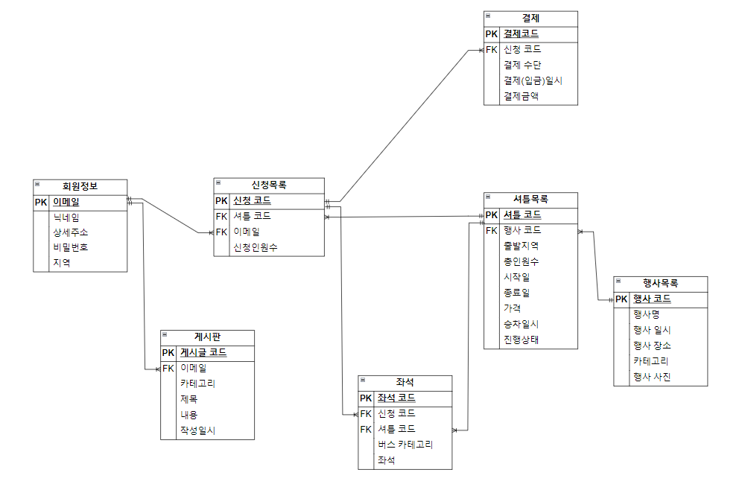
ER Diagram
결제
회원정보
신청목록
셔틀목록
행사목록
게시판
좌석

Slide 10
02. 서비스 흐름도
회원가입
콘서트 정보 확인
셔틀버스 확인
버스 좌석 선택
결제하기
로그인
메인화면
자유게시판
게시판
질문게시판
글 작성
댓글 작성
ID 찾기
PW 찾기
후기게시판
정보 변경
마이페이지
현황 확인

Slide 11







사용언어 및 도구
Server
IDE
Database
language
Collaboration

Slide 12
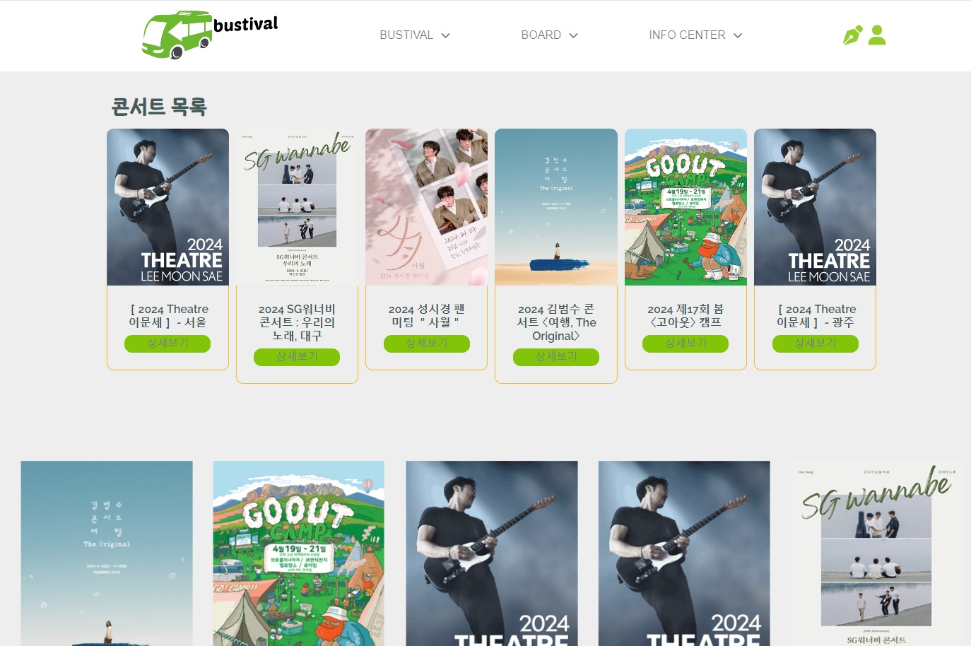
주요기능 메인페이지 및 콘서트정보

Slide 13
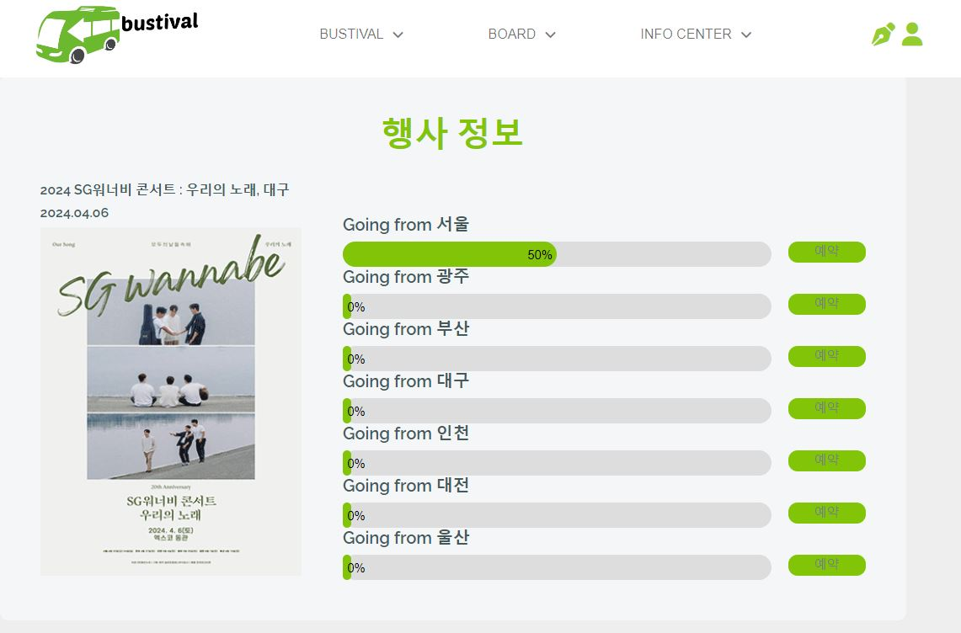
주요기능 공연 정보 확인 페이지

Slide 14
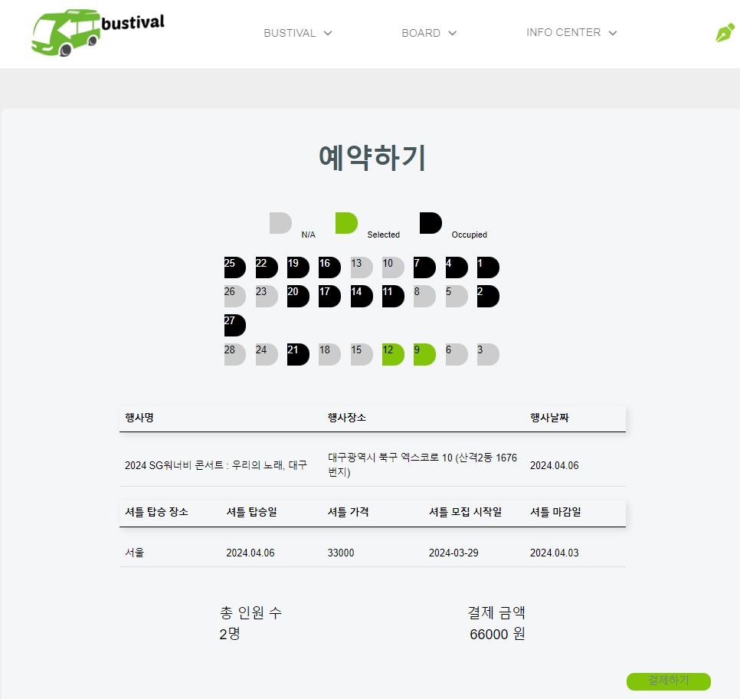
주요기능 버스 좌석확인 및 예약페이지

Slide 15
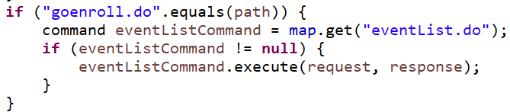
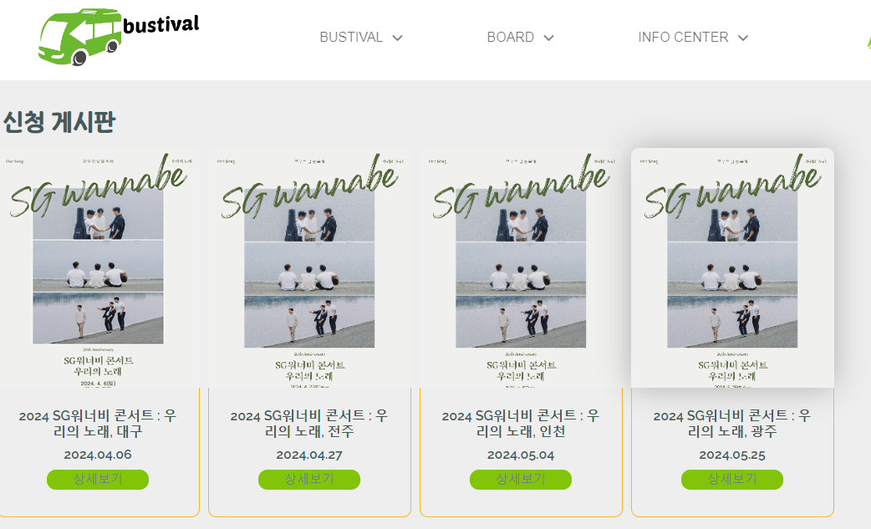
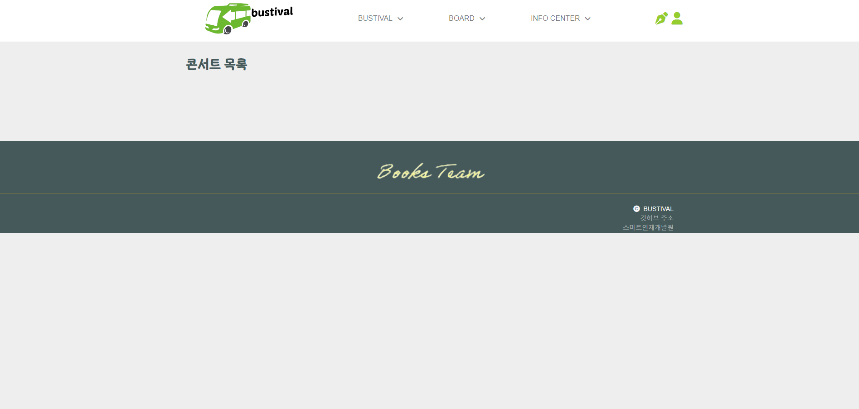
04. 트러블 슈팅
- 페이지 로드 순서 변경
문제점
메인페이지가 실행될 때 데이터베이스의 정보를 가져와야하는데 만들어둔 controller가 실행되지 않음
Frontcontroller에서 메인페이지 및 신청페이지를 실행시킬 때 무조건 controller를 실행시키고 페이지 이동을 하도록 코드 추가
해결방법

Slide 16
04. 트러블 슈팅
- 트리거 생성
문제점
크롤링으로 얻어지는 데이터를 기반으로 새로운 Event_id 가 만들어지면 이에 해당하는 광역시별 출발 버스인 Shuttle_id 및 버스별 좌석정보인 Seat_id 를 추가해야하는데 하나씩 추가하기에는 너무 많은 행이 추가되어 어려움이 있었음.
DB에 트리거를 만들어 Event_id가 새로 추가될 때 자동으로 광역시별 버스를 추가하여 Shuttle_id 및 버스의 Seat_id 생성하여 문제 해결
해결방법

Slide 17
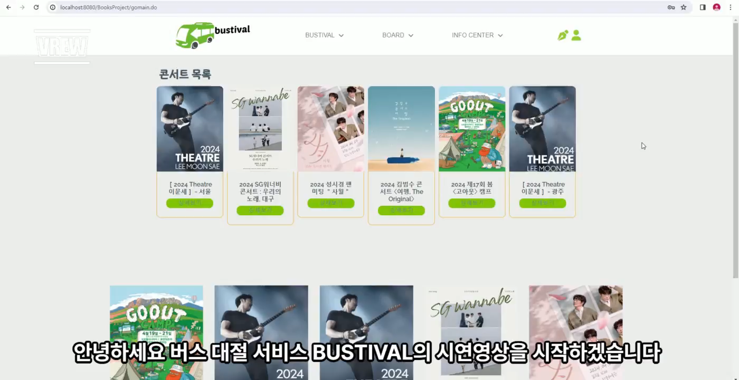
05. 시연 영상

Slide 18
3. 향후 발전방향
기대효과 & 활용방안

Slide 19
기대효과 & 활용방안
운전자를 위한 혜택
문화생활의 확장 가능성
운전자는 버스회사 없이 고객과 직접 연결되어 자유로운 일정 조정과 높은 수익률을 얻을 수 있으며, 고객과의 직접적인 소통으로 서비스 품질을 향상시킬 수 있음
초기에는 콘서트에 초점을 맞춰 서비스를 제공하며, 이후에는 다양한 사용자들의 니즈에 맞춰 서비스의 다각화 가능성
01
02

Slide 20
4. 마무리
참고문헌
팀원 소개

Slide 21
참고문헌
이민정, 「2023년 1분기 티켓판매액 1,557억원 예년 대비 44.6%↑… 뮤지컬이 끌고, 연극과 서양음악(클래식)이 밀고」, 『문화포커스』, 2023년 04월 26일, “https://mfocus.kr/culture/performance/culture-general/5937/”
박찬, 「지난해 문화예술 관람 횟수 큰 폭 증가…“코로나19로 악화한 지표 개선”」, 『KBS 뉴스』, 2024년 02월 22일, “https://news.kbs.co.kr/news/pc/view/view.do?ncd=7896609”

Slide 22





팀원 소개
B
O
O
K
S
팀장 박준범
Front-End
Back-End
PM
발표
팀원 이병헌
Back-End
DB
팀원 오인영
Back-End
크롤링
팀원 정규원
Front-End,
PPT제작
팀원 김상원
Back-End

Slide 23
의
안내를 종료합니다
감사합니다

